Slide 1
KirchGemeindePlus – Wandel in den Kirchgemeinden gemeinsam gestalten
Zielbild Kirchgemeindeplus
Arbeit an Visionen, Strategien, Strukturen und Kulturen in Kirchgemeinden

Slide 2
Inhalt
Foliensatz zum Gebrauch:
Bitte nehmen Sie sich aus diesem Foliensatz die Folien, die Sie für Ihre Arbeit gut gebrauchen können. Andere löschen Sie.
Falls Sie weitere Folien gerne hätten oder haben, sagen Sie uns doch gerne Bescheid. Wir ergänzen diesen Foliensatz regelmässig.
Bei Fragen zu Instrumenten, Prozessen oder wie Sie allgemein in Ihren Kirchgemeinden vorgehen sollten, kommen Sie gerne auf uns zu:
http://www.kirchgemeindeplus.ch/kontakt
Ausgangslage: Die Welt verändert sich
Zielbild KirchGemeindePlus der Landeskirche
Für die Arbeit in Kirchgemeinden:
Vision: Fragen und Instrumente
Strategie: Fragen und Instrumente
Struktur: Fragen und Instrumente
Kultur: Fragen und Instrumente

Slide 3
Ausgangslage: Die Welt verändert sich
Trends im Kanton ZH und in CH
Demogra-phischer Wandel
Kirche in Bewegung
Plurale Lebens-formen
Techno-logischer Wandel
Urbani-sierung
Mobilität

Slide 4
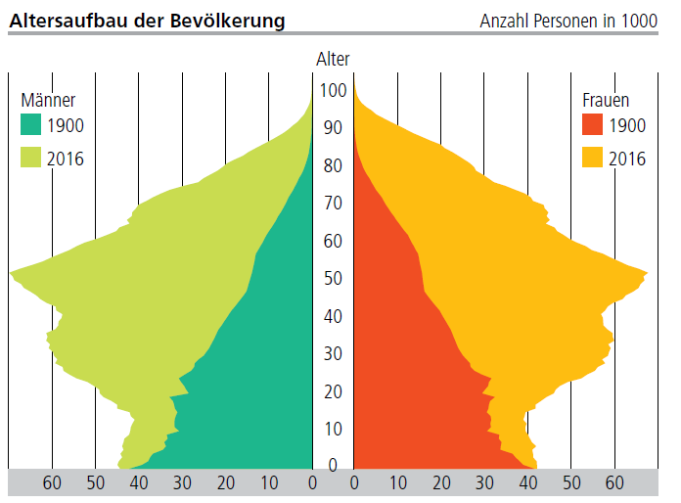
Ausgangslage: Die Schweiz wird bevölkerungsreicher und zugleich älter
„Die Weltbevölkerung wächst bis 2050 auf über 9 Mrd. an. Die Schweiz dürfte um 2040 10 Mio. Einwohner haben. …
Die Bevölkerung über 60 Jahre ist weltweit die am schnellsten wachsende Altersgruppe.
Einzig Afrika ist davon ausgenommen.
Die Lebenserwartung wird weltweit bis 2050 auf 76 Jahre ansteigen (heute 71).
In der Schweiz wird bis 2050 die Bevölkerung über 65 um mehr als 50% zunehmen.“
Quellen:
BFS - Taschenstatistik der Schweiz 2018
https://digitalswitzerland.com/wp-content/uploads/2018/02/Megatrends_Report_Swissfuture.pdf

Slide 5
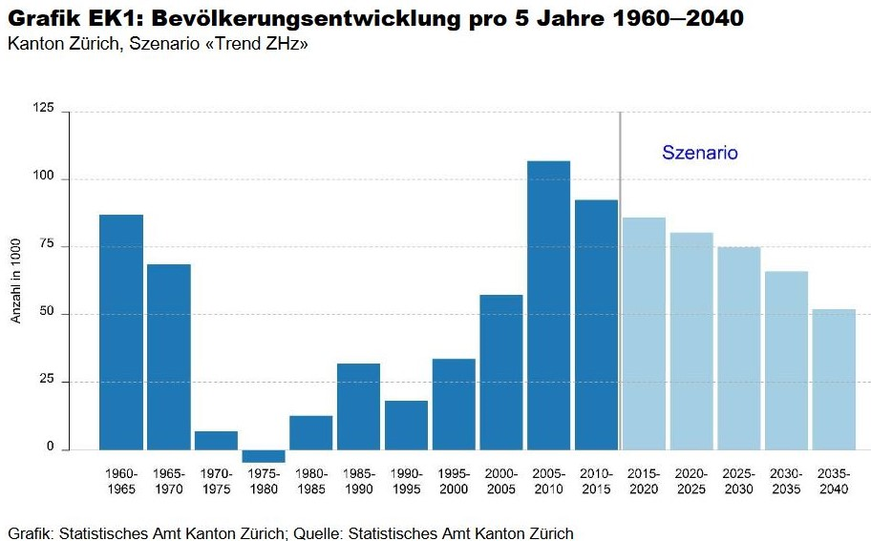
Ausgangslage: Bis 2040 wird der Kanton Zürich um 23 Prozent auf 1.8 Mio. Personen anwachsen
Prognose: Wachstumszahlen (absolut)
Das Prognosemodell BP2017 rechnet für den Kanton Zürich mit einer Bevölkerungszahl von rund 1.822 Millionen im Jahr 2040.
Dies entspricht für den Zeitraum 2016 bis 2040 einem Wachstum von rund 340'000 Personen respektive 23 Prozent.
Quelle: https://statistik.zh.ch/internet/justiz_inneres/statistik/de/daten/daten_bevoelkerung_soziales/bevoelkerungsprognosen/_jcr_content/contentPar/downloadlist/downloaditems/text.spooler.download.1498562949226.pdf/Bevoelkerungsprognosen+ZH+2017+FAQ.pdf

Slide 6
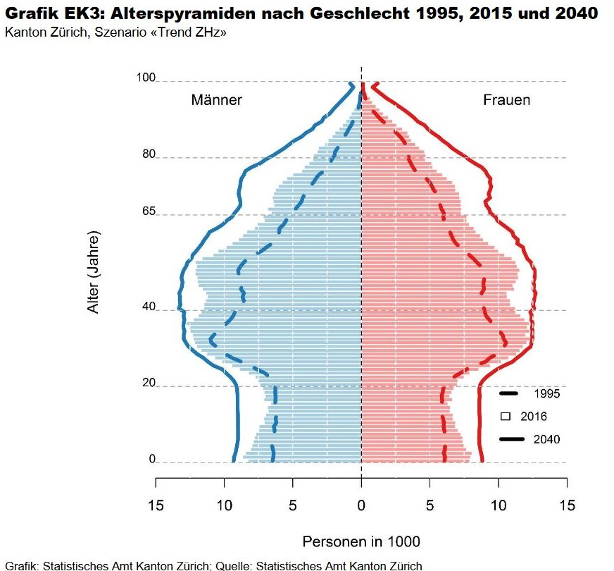
Ausgangslage: Mit dem Wachstum im Kanton Zürich bis 2040 wird zugleich die Bevölkerung älter
Quelle: https://statistik.zh.ch/internet/justiz_inneres/statistik/de/daten/daten_bevoelkerung_soziales/bevoelkerungsprognosen/_jcr_content/contentPar/downloadlist/downloaditems/text.spooler.download.1498562949226.pdf/Bevoelkerungsprognosen+ZH+2017+FAQ.pdf

Slide 7
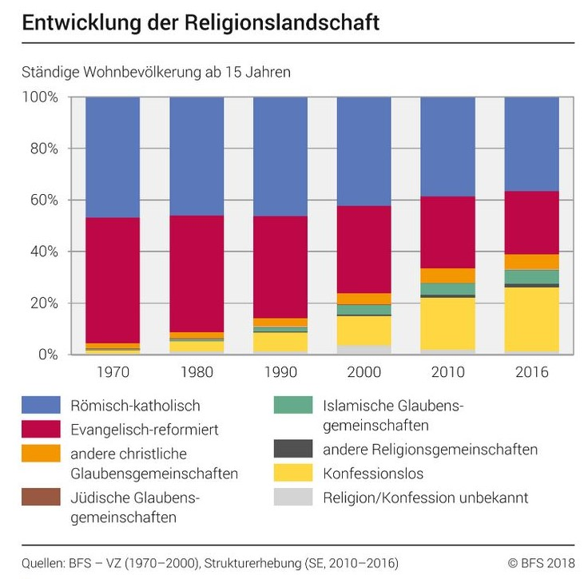
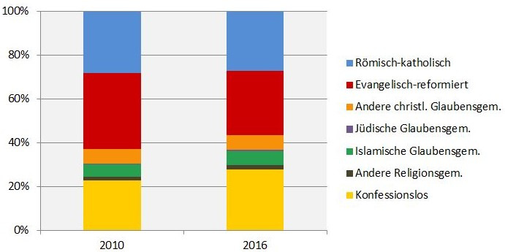
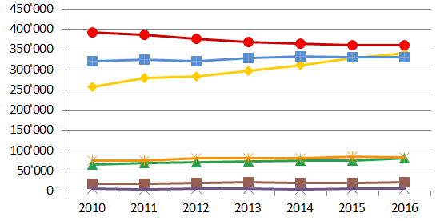
Ausgangslage: In den letzten Jahren nahm die Anzahl Reformierter ab. Es ist keine Trendumkehr in Aussicht
In der Schweiz
Im Kanton Zürich
Relationen
Quelle: https://www.bfs.admin.ch/bfs/de/home/statistiken/bevoelkerung/sprachen-religionen/religionen.html
Absolute Zahlen

Slide 8
Ausgangslage: Trotz Bevölkerungswachstum im Kt ZH sinkt bis 2030 die Anzahl der Reformierten stetig

Slide 9
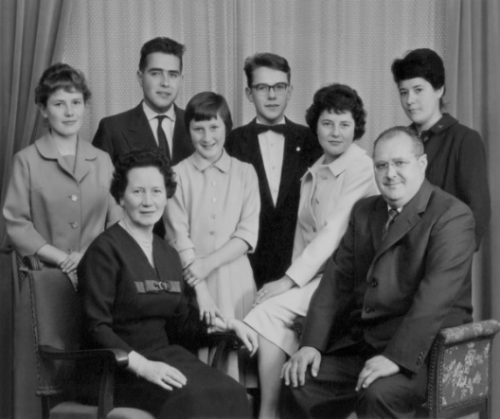
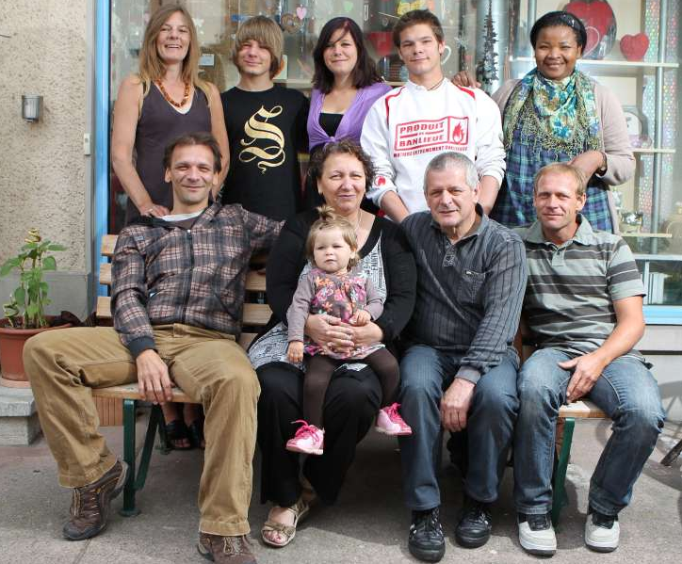
Ausgangslage: Wie Menschen leben und arbeiten, hat sich sehr in den letzten Jahrzehnten verändert
1960 war die Welt noch überschaubarer und scheinbar geordneter ....
In der heutigen Zeit leben sie agil und flexibel auf Augenhöhe
miteinander ....
«Die Pluralisierung und Ausdifferenzierung der Lebensstile werden universaler und radikaler. Komplementär dazu wächst auch die Tribalisierung. In der Schweiz wird die Normalbiografie immer seltener. Sie wird von individuellen Multigrafien abgelöst.»
Quelle: https://digitalswitzerland.com/wp-content/uploads/2018/02/Megatrends_Report_Swissfuture.pdf
Notes:
Agnes

Slide 10
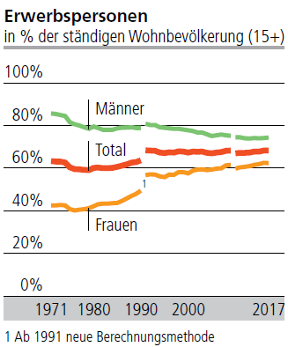
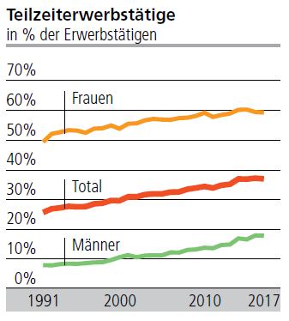
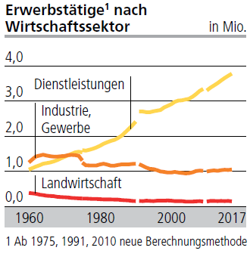
Ausgangslage: Plurale Lebensformen (inkl. Individualisierungen) nehmen in der Schweiz zu
Von der Industrie- zur Dienstleistungs-gesellschaft
Frauen holen in der Erwerbstätigkeit auf
Teilzeiterwerbstätigkeit erlaubt Zeit für Anderes
Quelle: BFS - Taschenstatistik der Schweiz 2018

Slide 11



Ausgangslage: Die Veränderung betrifft verschiedene Aspekte, hier einige herausgegriffen
Familie und Partnerschaft
  Vereinbarkeit von Beruf und Familie ist Paradigma der Zukunft. Es geht nicht mehr um ein Ob, sondern nur noch um das Wie!
Arbeitswelt
  Frauen sind erwerbstätig und bleiben es. Sie führen Unternehmen und Länder, sie sind Professorinnen und Unternehmerinnen, Soldatinnen und Forscherinnen – sie haben sich ihren gestalterischen Platz erobert!
New Work
  Flexibilisierung = man / frau passt sich volatilen Marktbedingungen an, die Anteile der Selbstständigen und der Jobhopper steigen; Lebenswelt wird Arbeitswelt, Netzwerk-Prinzip

Slide 12
Ausgangslage: Die Rollen von Frauen und Männer in Erwerb und Familie wandeln sich

Slide 13
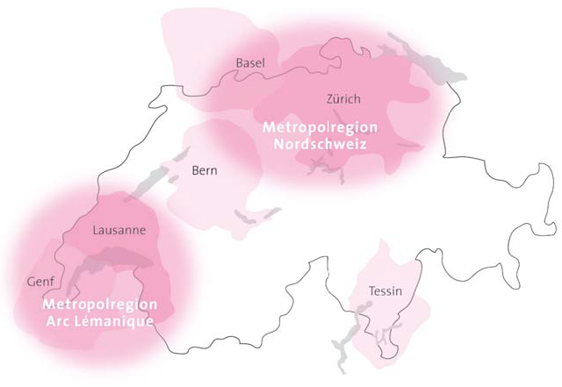
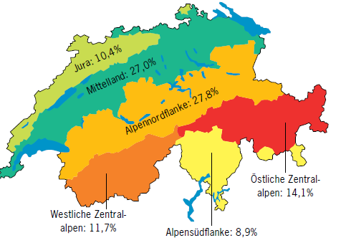
Ausgangslage: Besonders das Mittelland wird urbaner. Kultur-, Lebens- und Arbeitsräumen verdichten sich
«Seit 2008 lebt die Mehrheit der Weltbevölkerung in Städten. 2030 werden es 5 Mrd. sein. Zahlreiche neue Megacities mit mehr als 10 Mio. Einwohnern werden entstehen. Der Urbanisierungsgrad der Schweiz beträgt 85% (Anteil
der Bevölkerung in Städten) und wird weiterwachsen.»
Quelle: https://digitalswitzerland.com/wp-content/uploads/2018/02/Megatrends_Report_Swissfuture.pdf

Slide 14
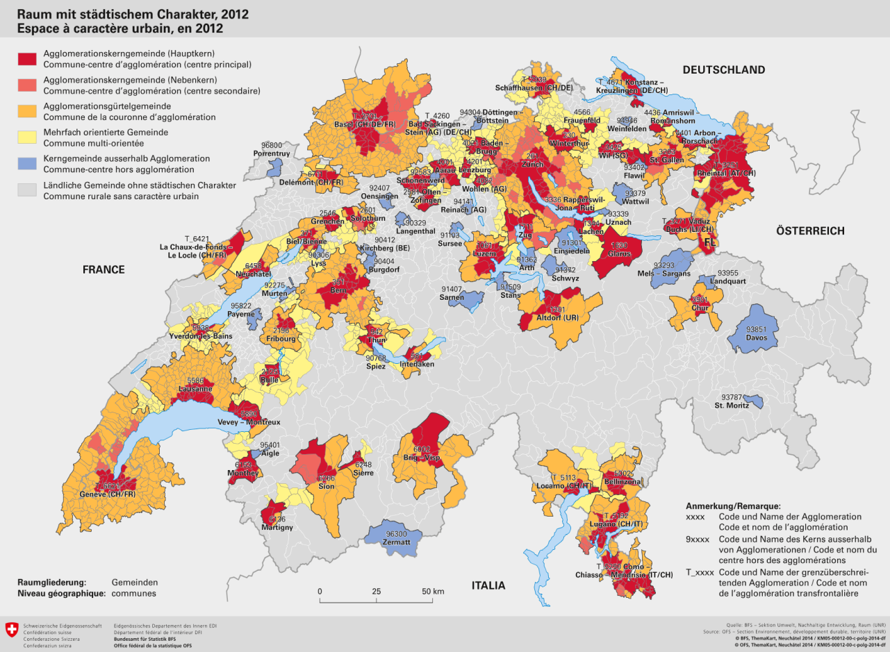
Ausgangslage: Besonders das Mittelland wird urbaner. Kultur-, Lebens- und Arbeitsräumen verdichten sich

Slide 15
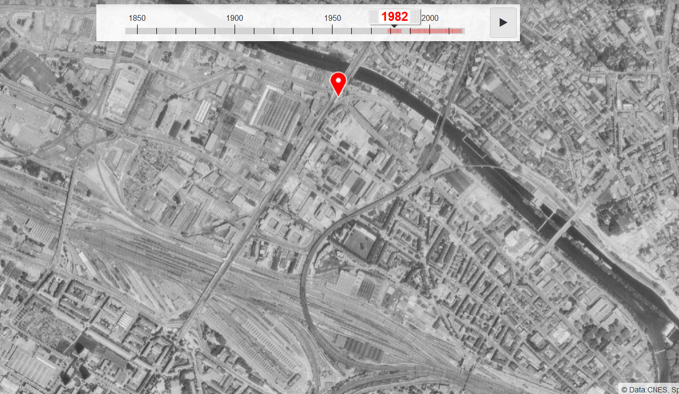
Ausgangslage: Städte werden verdichtet - Beispiel Zürich Hardbrücke – 1982 … 2016
Quelle: Swisstopo

Slide 16
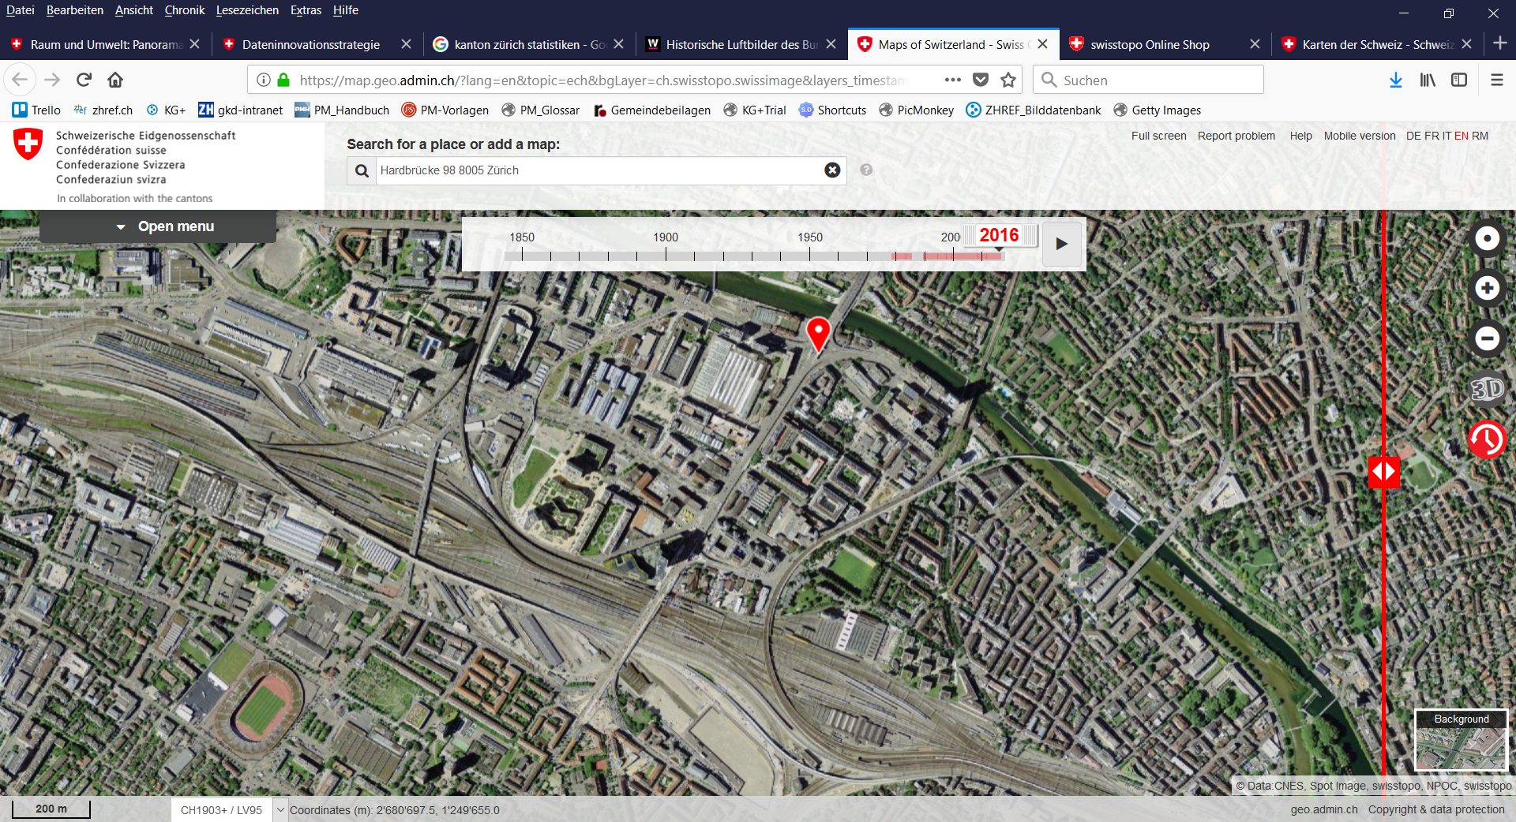
Ausgangslage: Städte werden verdichtet - Beispiel Zürich Hardbrücke – 1982 … 2016
Quelle: Swisstopo

Slide 17
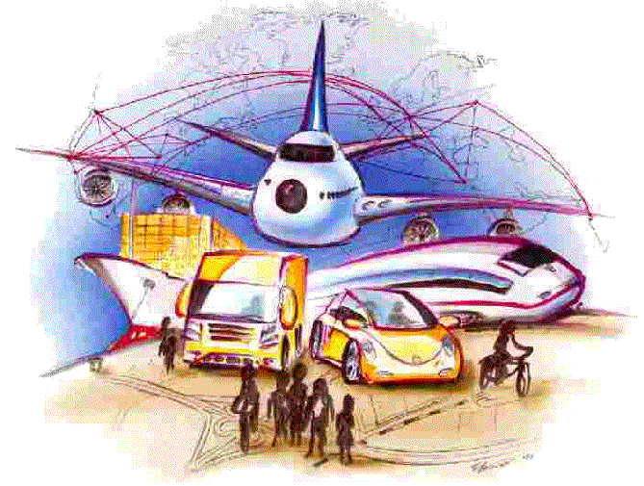
Ausgangslage: Menschen legen heute weitere Strecken zurück, um ihre Bedürfnisse zu decken
«Immer mehr Menschen sind unterwegs, um grundlegende Bedürfnisse zu decken. Einerseits leben mehr Menschen denn je ausserhalb ihres Geburtslandes (plus 41% gegenüber 2000). Andererseits legen immer mehr Menschen teilweise lange Wegstrecken für Arbeit, Einkauf und Freizeit zurück. …
In der Schweiz werden die jährlichen Personenkilometer bis 2030 um 16% (MIV) bzw. 18% (öV) zunehmen (gegenüber 2010).»
Quelle: https://digitalswitzerland.com/wp-content/uploads/2018/02/Megatrends_Report_Swissfuture.pdf

Slide 18
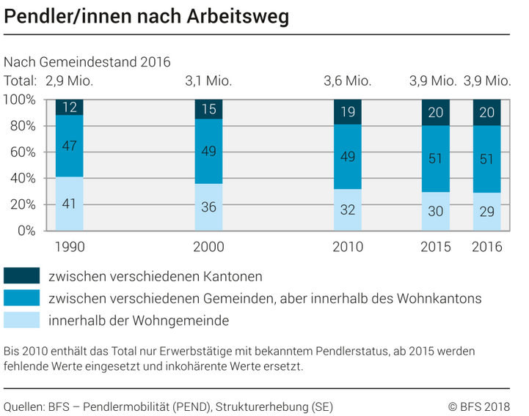
Ausgangslage: Viele Erwerbstätige pendeln von ihrem Wohnort wochentags mittlerweile «interkommunal»
«2016 waren 9 von 10 Erwerbstätigen in der Schweiz Pendlerinnen bzw. Pendler, also Personen, die zum Aufsuchen des Arbeitsplatzes ihr Wohngebäude verlassen. Dies entspricht rund 3,9 Millionen Menschen.
Hiervon arbeiteten 71% ausserhalb ihrer Wohngemeinde. Der Anteil dieser «interkommunalen» Arbeitspendlerinnen und -pendler hat in den vergangenen zwei Jahrzehnten deutlich zugenommen.»
Quelle: https://www.bfs.admin.ch/bfs/de/home/statistiken/mobilitaet-verkehr/personenverkehr/pendlermobilitaet.html

Slide 19
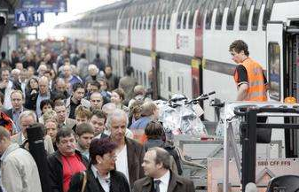
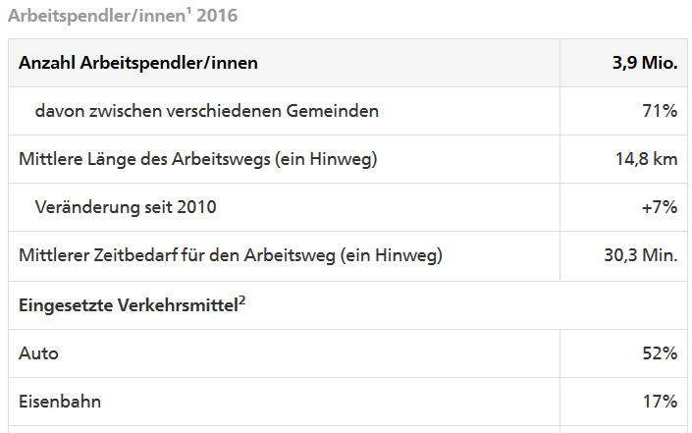
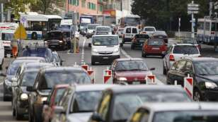
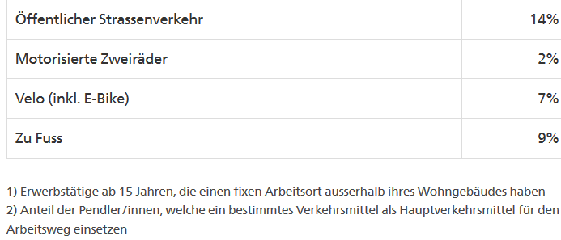
Ausgangslage: Durchschnittlich benötigen Pendler eine Std. täglich, um zur Arbeit und retour zu kommen
Quellen: https://www.blick.ch/news/politik/weil-die-zuege-zu-voll-sind-schueler-sollen-spaeter-in-die-schule-id63407.html
https://www.blick.ch/news/schweiz/zuerich/alles-verstopft-zuerich-ist-unsere-stau-hauptstadt-id79485.html
Quelle: https://www.bfs.admin.ch/bfs/de/home/statistiken/mobilitaet-verkehr/personenverkehr/pendlermobilitaet.html

Slide 20
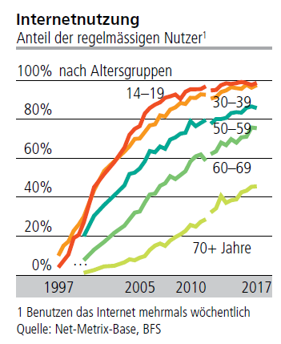
Ausgangslage: Vor allem der technologische Wandel führt zu subjektiv wahrgenommener Beschleunigung
«Das Tempo technologischer Innovation
en erhöht sich, die Geschwindigkeit des Transports und der Kommunikation
nimmt zu, der Lebenszyklus von
Produkten und Organisationen wird kürzer.
Die Menschen haben in der gleichen
Zeit immer mehr Erlebnisepisoden.
Auch der soziale Wandel beschleunigt sich. Miteinher geht eine Flexibilisierung von Institutionen wie Familie, Arbeit und Beruf und zeitigt in der Schweiz in den zunehmenden Befindlichkeitsstörungen (Stress, Burnouts) auch negative Folgen.»
«Immer mehr Prozesse und Produkte existieren ausschliesslich digital. Im Jahr 2015 stand fast in neun von zehn Haushaltungen in der Schweiz ein PC (weltweit Platz 7).»
Quelle: https://digitalswitzerland.com/wp-content/uploads/2018/02/Megatrends_Report_Swissfuture.pdf

Slide 21
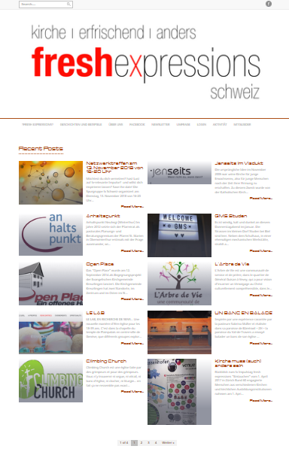
Ausgangslage: Es gibt verschiedene ekklesiologische Entwicklungen in westlichen Gesellschaften
Beispielsweise
Emergent Church (USA)
Fresh expressions of Church (GB);
Shared Local Ministry (NZ)
Kleine Christliche Gemeinschaften (DE)
Lokale Kirchenentwicklung (DE)
Örtliche Gemeinden (FR, Poitiers)
KirchGemeindePlus (ZH)
Webseite von http://www.freshexpressions.ch/

Slide 22

Ausgangslage: Mehrere rote Fäden lassen sich in diesen Entwicklungen identifizieren
«Sowohl als auch» (und nicht «entweder oder»): One size fits all existiert nicht.
Mixed Economy
… die raus und bewusst auf Menschen zugeht, welche in den traditionellere Formen von Kirche keinen Anschluss mehr finden.
Missionale Haltung
… statt Erzeugungskirche. Partizipation und Beteiligung von Nicht-Theologen und
-Theologinnen.
Ermöglich-ungskirche

Slide 23
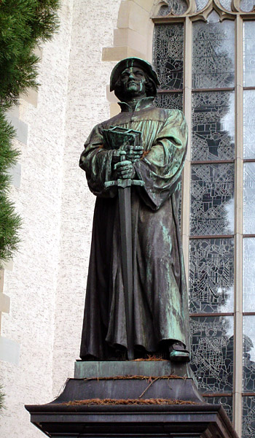
Ausgangslage: Das Pfarramt verändert sich
Die Anforderungen an Pfarrer und Pfarrerinnen sind gestiegen. Von 200 Befragten berichten viele von grossen Herausforderungen, von denen sie sich manchmal überfordert, verunsichert oder verängstigt fühlen.
Für jüngere Pfarrpersonen ist die Familienverträglichkeit nicht besonders hoch, vor allem dort, wo Teilzeit-Möglichkeiten fehlen oder die Wohnsitzpflicht als Totalanspruch auf das eigene Leben empfunden wird.
Das Einzelpfarramt scheint ein Auslaufmodell zu sein. Neue, auch interdisziplinäre Teams bilden sich, auch auf regionaler Ebene.
Andere Formen von Pfarrämtern werden ausprobiert: Projektpfarrämter, regionale Pfarrämter mit speziellem Auftrag … .
Zukünftig steht ein Personalmangel in kirchlichen Berufen bevor.
Zwingli-Statue vor
der Wasserkirche, ZH

Slide 24

Fazit Ausgangslage
Kirchgemeinden sind damit konfrontiert, dass wir älter, heterogener, städtischer, mobiler werden und vermehrt digital arbeiten und konsumieren. Neue Bilder von kirchlicher Arbeit entstehen.

Slide 25

Fazit: Chancen für Kirchgemeinden
KirchGemeindePlus: Zielbild
Wir können den Wind nicht ändern,
aber die Segel anders setzen (Aristoteles)

Slide 26
KirchGemeindePlus:
Wandel in Kirchgemeinden gestalten
InhaltlicheStrategie
Kontext
Vision
Strukturen
Kultur

Slide 27
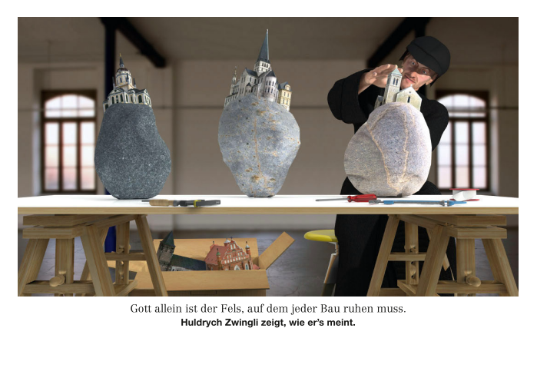
Vision: Warum machen wir das?
Wir glauben an die Kraft der reformatorischen Idee, im Hier und Heute unsere Zukunft zu gestalten.
Mit KirchGemeindePlus eröffnen wir den Weg, unsere Kirche nahe, vielfältig und profiliert zu entwickeln.

Slide 28
«Semper reformanda» – der Wandel als treibende Kraft
Story of Hope, getragen von Vertrauen und Hoffnung
Wir tun einen grossen Schritt, und wir tun ihn aktiv, nicht passiv
Aufbruch: Der Wandel passiert jetzt, nicht in Zukunft
Wir glauben an die Kraft der reformatorischen Idee, im Hier und Heute unsere Zukunft zu gestalten.
Mit KirchGemeindePlus eröffnen wir den Weg, Kirche nahe, vielfältig und profiliert zu entwickeln.
Es geht um unsere eigene Zukunft
Gemeinsame Verantwortung aller, die im Rahmen von KirchGemeindePlus die Zukunft der reformierten Kirche mitgestalten
Mit einem klaren Profil
Der Weg ist Teil des Ziels
Nah bei den Menschen – sowohl territorial wie auch nah an den Lebenswelten
Eine Kirche, welche die Vielfalt der Menschen anspricht
Einladend, nicht bestimmend: KirchGemeindePlus stellt die nötigen Werkzeuge zur Verfügung, ist jedoch nicht das Werkzeug selbst

Slide 29
Vision: Warum machen wir das?
nahe
Die Kirche ist nahe bei den Menschen, sowohl lebensräumlich (territorial) als auch lebensweltlich (Lebensstile und Milieus).
vielfältig
Die Kirche bietet Räume für eine Vielfalt von Lebenswelten, Lebensgeschichten und Lebenslagen und versteht diese Diversität als Stärke.
profiliert
Die Kirche entfaltet ein klares Gesicht und kommuniziert ihre Inhalte in Wort und Tat:
dialogbereit, mutig und überzeugend.

Slide 30

Anregungen für Kirchgemeinden
Fragen und Instrumente für den Wandel
InhaltlicheStrategie
Vision
Strukturen
Kultur

Slide 31


Vision: Wie sieht unser Bild der Zukunft aus?
Fragen für unsere Kirchgemeinde
Warum engagieren wir uns?
Wie verstehen wir unseren Auftrag?
Wohin wollen wir uns bewegen?
Was sind unsere Vorstellungen vom kirchlichen Leben in unserer Kirchgemeinden?
Welches Bild vom kirchlichen Leben im Jahr 2027 haben wir?
Vision KirchGemeindePlus
Wir eröffnen den Weg, unsere Kirche nahe, vielfältig und profiliert zu entwickeln.
Notes:
Vision ist ein inneres Bild eines zukünftigen Zustandes

Slide 32

Vision: Wie sieht unser Bild der Zukunft aus?
Instrumente und Prozesse für die konkrete Visions-Arbeit in Kirchgemeinden
Wertschätzende Gemeindeentwicklung
(Teil Dream „Kirche träumen“)
Golden Circle Technik
(Teil 1 „Why“)
Methoden der Zukunftswerkstätten
(«Kirche träumen»)
Kreative Metapher- und Szenariotechniken
Gemeindespaziergänge: Entdecken der Gemeinde mit neuem Blick
Anregung durch den Katalog der vielfältigen Kirchenformen
Zukunftsbild in Leitbildern/Leitsätzen festhalten

Slide 33
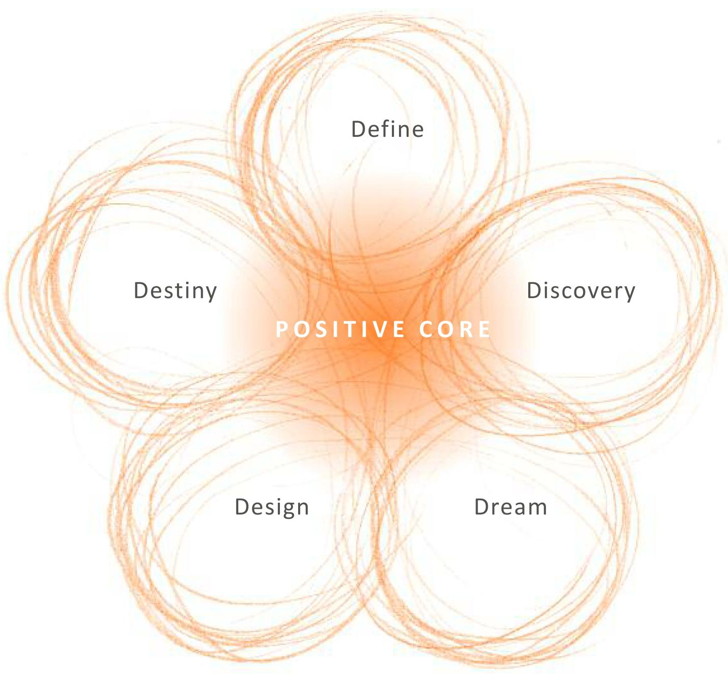
Exkurs:
Teile der wert-schätzenden Gemeinde-entwicklung
Define
Was wollen wir erkunden? Auswahl Kernthema und Fragen entwickeln
Destiny
Was wird sein?
Innovation und Improvisation sowie Planung der Umsetzung
Discovery
Geschichten, Erfahrungen entdecken und miteinander teilen
Design
Was sollte sein?
Kreiere Prototypen – Redesign der Zukunft
Dream
Was kann sein? Vorstellungen von Möglichkeiten und Potenzialen

Slide 34
Exkurs:
Golden Circle Technik
What
How
Warum tun wir das? Was ist unsere Absicht, unser Sinn?
Wie tun wir das, was wir tun?
Was tun wir konkret?
Why

Slide 35
KirchGemeindePlus:
Wandel in Kirchgemeinden gestalten
InhaltlicheStrategie
Kontext
Vision
Strukturen
Kultur

Slide 36
Strategie:
Wie, mit welchen Schwerpunkten machen wir das?
Kirche als Institution
Dienstleistungskirche
Kirche als Bewegung:
Beteiligungskirche
Der dritte Weg:
Kirchliche
Mixed Economy

Slide 37
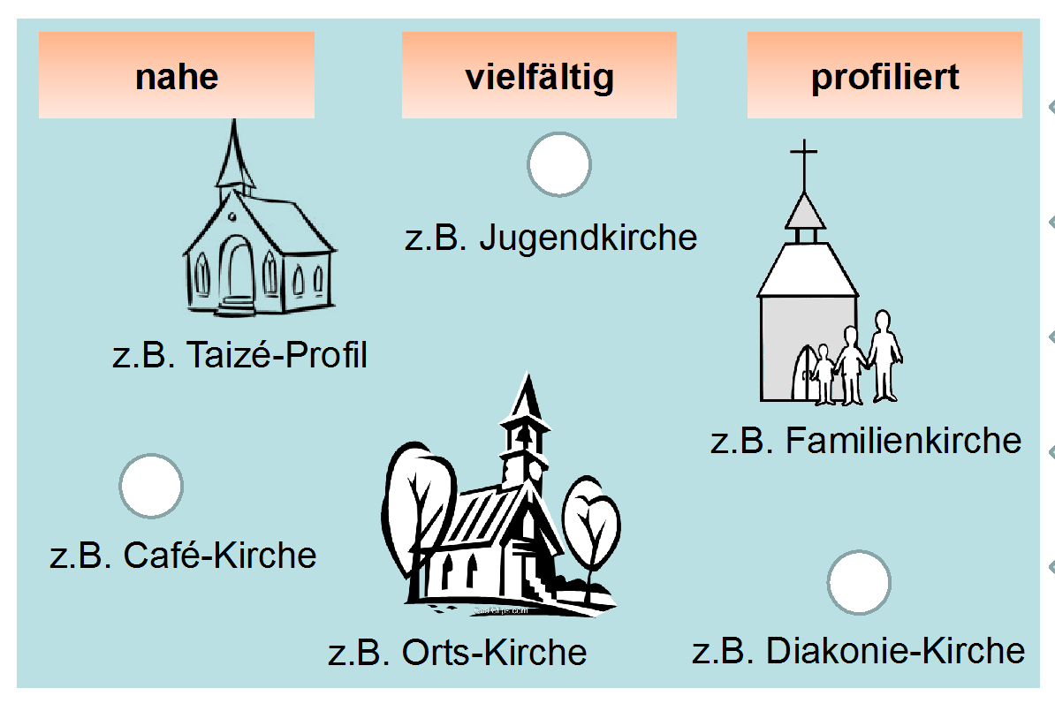
Strategie:
Wie, mit welchen Schwerpunkten machen wir das?
Beispiel Dritter Weg: Lebensräumliche und lebensweltliche kirchliche Orte
in einer polyzentrischen Kirchgemeinde
nahe
vielfältig
profiliert

Slide 38
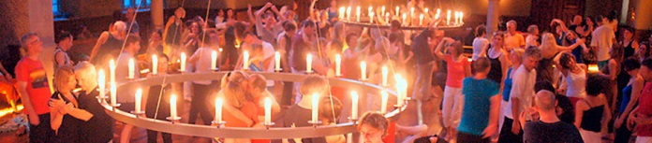
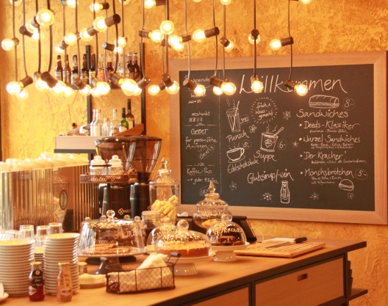
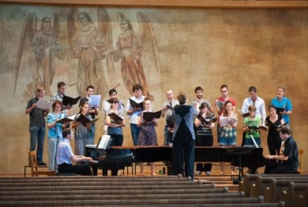

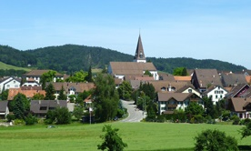
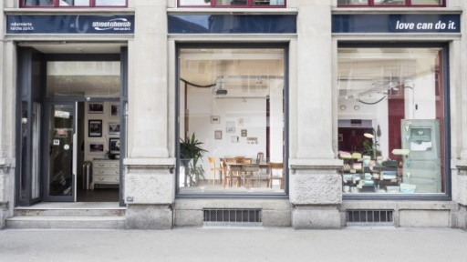

Strategie:
Wie, mit welchen Schwerpunkten machen wir das?
Beispiele
Coffee&Deeds,
Hirzenbach, Zürich
In der KG Elgg wird ein leer-stehendes Pfarrhaus durch Kindertagesstätte belebt

Slide 39
Strategie:
Wie, mit welchen Schwerpunkten machen wir das?
visionär und pragmatisch
Wir verfolgen unsere Mission ambitioniert und gestalten diesen Weg gemeinsam Schritt für Schritt
neugierig und verankert
Wir entdecken neue Möglichkeiten und entwickeln so unsere christliche Tradition weiter
solidarisch und autonom
Wir identifizieren uns mit der Landeskirche als Gemeinschaft und leben gleichzeitig unsere Vielfalt in den Gemeinden

Slide 40
Angetrieben von der Vision,
eine nahe, vielfältige und profilierte Kirche zu gestalten
Im unternehmerischen und im christlichen Sinn
Der Anker bietet Bodenhaftung
und lässt dennoch Spielraum – ein hoffnungsvolles Symbol
visionär und pragmatisch
Wir verfolgen unsere Mission ambitioniert und gestalten diesen Weg gemeinsam Schritt für Schritt
neugierig und verankert
Wir entdecken neue Möglichkeiten und entwickeln so unsere christliche Tradition weiter
solidarisch und autonom
Wir identifizieren uns mit der Landeskirche als Gemeinschaft und leben gleichzeitig unsere Vielfalt in den Gemeinden
Sowohl in Bezug auf die Tätigkeit der Kirchgemeinden als auch in Bezug auf die Lebenswelten der Mitglieder
Tradition in Bewegung:
Die biblische Botschaft im heutigen Kontext
Sowohl in der Zusammenarbeit unter den Kirchgemeinden wie auch in der Beziehung der Mitglieder zur Kirche
Weiterentwickeln – das heisst auch, Dinge bewusst nicht mehr zu tun
Identifikation auch auf Ebene Landeskirche (als Gemeinschaft, nicht als Institution), nicht nur auf Ebene Kirchgemeinde
Als Kirchgemeinde genauso wie als Individuum

Slide 41
Anregungen für Kirchgemeinden
Fragen und Instrumente für den Wandel
InhaltlicheStrategie
Vision
Strukturen
Kultur

Slide 42

Strategie:
Welchen Schwerpunkte leiten uns?
Fragen zur Strategieentwicklung
Wie können wir unsere Zukunftsbild der Kirchgemeinde erreichen?
Wie kommen wir zu geeigneten Schwerpunkten (z. B. Familienkirche, Taizégottesdienst, Jungendtreff usw. )?
Welche Schwerpunkte versprechen uns eine starke Zukunft unserer Kirchgemeinde?
Wie gelingt es uns, zu fokussieren, Schwerpunkte festzulegen?

Slide 43
Strategie:
Wie kommen wir zu geeigneten Schwerpunkten?
Instrumente und Prozesse für die Schwerpunktfindung
Wertschätzende Gemeindeentwicklung
(Teil Discovery „Entdecken der eigenen Stärken und den
„Sozialraum neu entdecken“)
Ausgewählte Quellen für eine Sozialraumanalyse:
  demografische Daten
  regionale Entwicklungsberichte
  Sinus-Milieustudien
  Vitalitätstest
  Beobachtungen durch Gemeindespaziergänge
  Stakeholderanalyse und -management
Bewertung für eine Schwerpunktwahl
  SOAR Analysen (Strengths, Opportunities, Aspirations,
  Ressources / Results)
  Vitalitätskriterien aus der Gemeindeentwicklung
Ergebnisdarstellung Golden Circle
Schritt 2 +3 How (Wie) und What (Was)

Slide 44
KirchGemeindePlus:
Wandel in Kirchgemeinden gestalten
InhaltlicheStrategie
Vision
Strukturen
Kultur

Slide 45

Struktur: Wie formieren wir uns?
Beispiele
Neue Strukturierung der Behördenressorts, -aufgaben,
-kompetenzen, -verantwortungen
Zusammenarbeit mit anderen Kirchgemeinden in verschiedenen Bereichen
Zusammenschlüsse mit anderen Kirchgemeinden
Neue Organisationsmodelle für grössere Kirchgemeinden

Slide 46
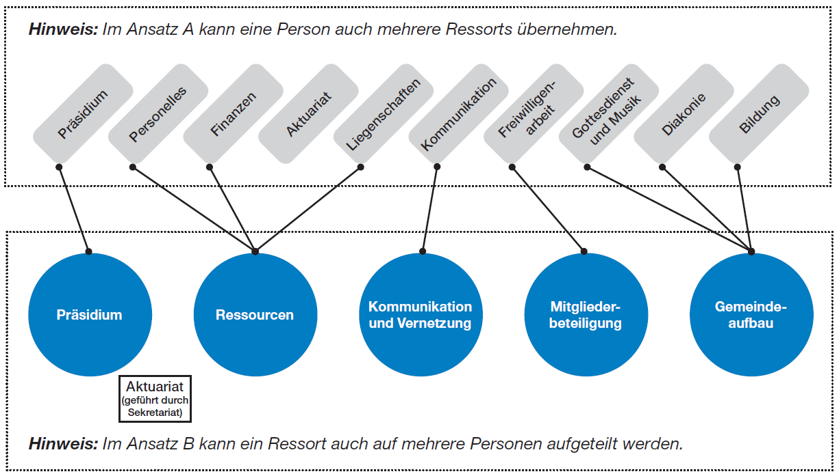
Struktur: Wie formieren wir uns?
Beispiel für neue Strukturierung der Behördenressorts
Bisherige Ressorts:
Quelle. https://www.zhref.ch/intern/kirchenpflege/allgemeines/downloads/zhref-kp-ressortstruktur-170616-pwi.pdf/@@download/file/zhref-kp-ressortstruktur-170616-pwi.pdf
Mögliche Neuauf-
teilung von Ressorts:

Slide 47
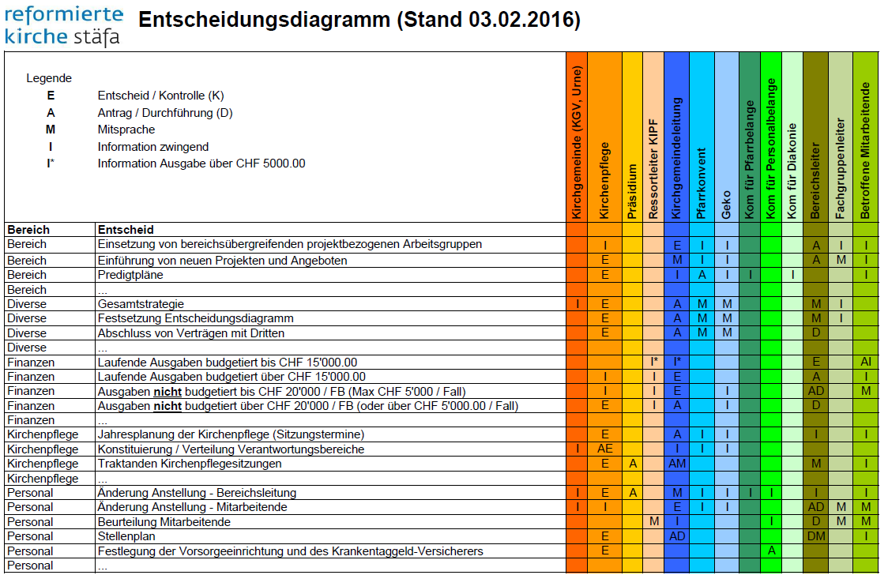
Struktur: Wie formieren wir uns?
Beispiel neue Strukturierung der -aufgaben, -kompetenzen, -verantwortungen

Slide 48
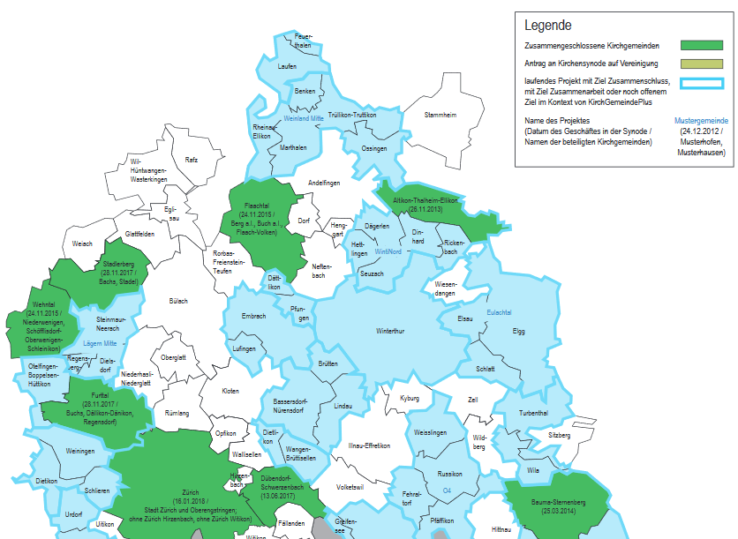
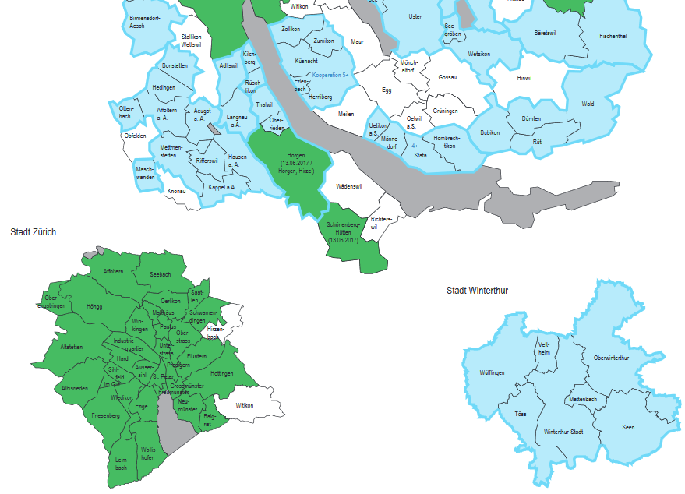
Struktur: Wie formieren wir uns?
Beispiele Zusammenarbeit und Zusammenschlüsse mit anderen Kirchgemeinden (Stand: 18.1.2018)
Quelle: http://www.kirchgemeindeplus.ch/downloads/dateien-oeffentlich/downloads/zhrefkgzusammenschluesse_zusammenarbeiten_jan2018_2.pdf

Slide 49
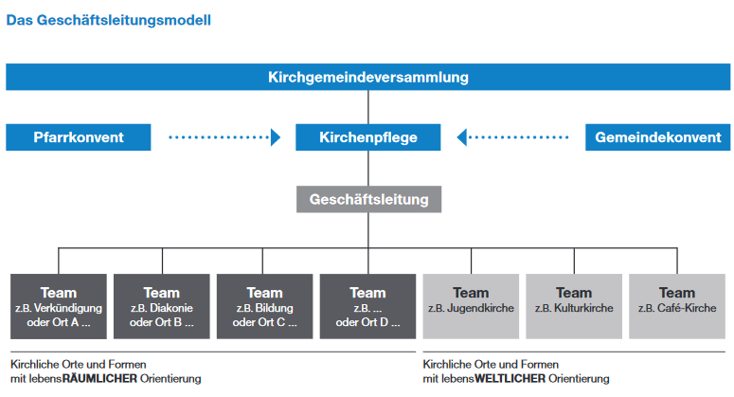

Struktur: Wie formieren wir uns?
Beispiele neue Organisationsmodelle für grössere Kirchgemeinden
Geschäftsleitungsmodell
Quelle: http://www.kirchgemeindeplus.ch/downloads/dateien-oeffentlich/downloads/20171002_Handbuch_Organisationsmodelle.pdf

Slide 50
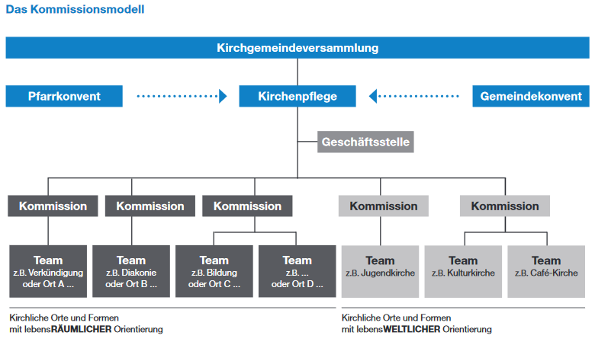
Struktur: Wie formieren wir uns?
Beispiele neue Organisationsmodelle für grössere Kirchgemeinden
Kommissionsmodell
Quelle: http://www.kirchgemeindeplus.ch/downloads/dateien-oeffentlich/downloads/20171002_Handbuch_Organisationsmodelle.pdf

Slide 51
Anregungen für Kirchgemeinden
Fragen und Instrumente für den Wandel
InhaltlicheStrategie
Vision
Strukturen
Kultur

Slide 52

Struktur: Wie formieren wir uns?
Fragen zur Strukturgestaltung
Mit welcher Struktur können wir unsere Vision und strategischen Schwerpunkte am besten erreichen?
Wie brechen wir konkret unsere Vision und strategischen Schwerpunkte auf die Ebene der Ressorts und Personaleinsatz runter?
Wie gestalten wir Führung und Leitung in unserer Gemeinde?
Wie sind Aufgaben-Kompetenzen-Verantwortung innerhalb der Kirchgemeinde geklärt?

Slide 53
Struktur: Wie formieren wir uns?
Instrumente für die Strukturgestaltung
Leitfaden der Organisationsmodelle für grössere Kirchgemeinden
Leitfaden für die Neustrukturierung der Ressorts in den Behörden
Leitfaden für die neuen Aufgaben der Ressorts in den Behörden
Entscheidungsdiagramm zur Klärung der Aufgaben-Kompetenzen-Verantwortung
Leitfaden zur strategischen Personalplanung zum gezielten Einsatz von Personalressourcen
Stellen- und Funktionsbeschreibungen
Leitfaden für eine verbindliche Zusammenarbeit

Slide 54
KirchGemeindePlus:
Wandel in Kirchgemeinden gestalten
InhaltlicheStrategie
Vision
Strukturen
Kultur

Slide 55
Kultur: Welches Miteinander wählen wir?
Personengruppen
Gemeindemitglieder,
Behörden,
Pfarrschaft,
Angestellte,
Freiwillige
Teams
Arbeitsbereiche
Glaubensverständnisse, Feedback-, Lern-, Fehler-, Streit-, Versöhnungs-, Belohnungskultur, Arbeits-, Kooperations- und Führungsstile
z. B. drei Kirch-gemeinden zu einer Kirch-gemeinde
Aspekte
Werte, Haltungen,
Überzeugungen,
Umgang mit
Unterschieden, ....

Slide 56
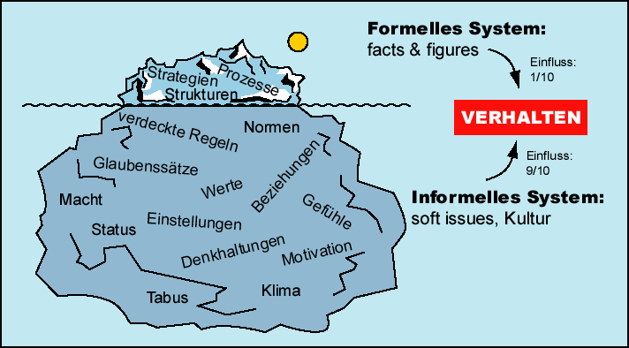
Kultur: Der Eisberg der unsichtbaren kulturellen Aspekte

Slide 57
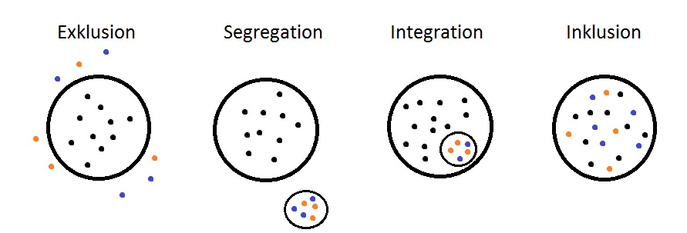
Kultur: Wie unterschiedliche Kulturen sich zueinander verhalten können

Slide 58
Kultur: Die Phasen der Veränderungen
wahrgenommene
eigene Kompetenz
Integration
Ausprobieren,
Lernen, Üben
Erkenntnis
Verneinung,
Ablehnung
Rationale Einsicht
„Rückschläge“
„Rückschläge“
Schock,
Überraschung
Emotionale Akzeptanz
Zeit

Slide 59
Kultur: Teamphasen und Leistung
Arbeits- Gruppe
konflikthafte Gruppe
entwickeltes
Team
Spitzen-Team
Für die Bildung des Teams ist es wichtig, dass alle Phasen der Entwicklung durchlaufen werden
performing
Suche nach Orientierung
Abhängigkeit vom Leiter
Erkundung des in der Gruppe akzeptierten Verhaltens
Profilierung der Einzelnen
Aufstellung und Hinterfragen von Normen
Austragung von Machtkämpfen
intensive persönliche Beteiligung
offener Austausch von Gefühlen
Wir-Gefühl: Gemeinschaft geht vor Individualität
jeder einzelne wird in der Einheit der Gruppe wieder sichtbar
Ideen einzelner als individuelle Leistung im Team
gegenseitige Akzeptanz
Leistungsvermögen
norming
forming
storming
Stand der Team-entwicklung

Slide 60
Kultur: Welches Miteinander wählen wir?
Stufen der Partizipation
delegative bis demokratische Führung (Beobachten, Fragen stellen, Zuhören, Teilen, Delegieren)
Selbstorganisation
geht über Partizipation
Entscheidungsmacht übertragen
Partizipation
tw. Entscheidungskompetenz abgeben
Mitbestimmung
Einbeziehung
Vorstufen der Partizipation
informierende, beratende bis kooperative Führung (Befragung, Feedback, Mitsprache)
Anhörung (Meinung erfragen)
Information
direktive Führung (Anweisung, Kontrolle, Überwachung)
Anweisung
Keine Partizipation
Instrumentalisierung

Slide 61
Anregungen für Kirchgemeinden
Fragen und Instrumente für den Wandel
InhaltlicheStrategie
Vision
Strukturen
Kultur

Slide 62

Kultur: Auf welche Art und Weise?
Fragen zur Weiterentwicklung der Kultur
Auf welche Art und Weise arbeiten wir in unserer Kirchgemeinde zusammen?
Welche Kultur brauchen wir, um unsere Vision und unsere Schwerpunkte erreichen zu können?
Welche Formen von Führung sind dazu geeignet?
Wie sind Kirchgemeindemitglieder einbezogen?
Was sind unsere Werte, Gefühle und Befürchtungen und Sehnsüchte?
Was sind unsere verdeckten Regeln?
Wie gehen wir mit Unterschieden, auch in Glaubensansätzen, um?
Wieviel Zeit nehmen wir uns, eine gemeinsame Kultur (weiter) zu entwickeln?

Slide 63
Kultur: Auf welche Art und Weise?
Instrumente und Prozesse zur Förderung einer gemeinsamen Kultur:
„Dialog zum Miteinander der Kulturen“
Prozess Kirche in der Region (Integration lokaler Kulturen in eine regionale Perspektive)
Gemeindeentwicklung via wertschätzender Sozialraumanalyse
Supervision und Intervision
Berücksichtigung von Change Phasen und Phasen der Teamentwicklung
Veränderungsdiagnose anhand
«4-Zimmerwohnung»
Stufen der Partizipation: Führungs- und Leitungsstile reflektieren
Methoden der Partizipation

Slide 64
Unterstützungen durch Zürcher Landeskirche
Ansprechpersonen für jeden Bezirk:
http://www.kirchgemeindeplus.ch/kontakt/gkd-ansprechpersonen-je-bezirk
Kostenbeiträge an KirchGemeindePlus-Aufwände von Kirchgemeinden:
http://www.kirchgemeindeplus.ch/praxis/projektbeitraege-leitlinien-2017-1
Prozessbegleitungs- und Projektleitungs-Empfehlungen:
http://www.kirchgemeindeplus.ch/praxis/prozessbegleiterinnen
Bildungsangebote der Landeskirche:
https://www.zhref.ch/intern/kurse/kurse-2018
«good practice» Kommunikation:
http://www.kirchgemeindeplus.ch/beispiele
Beratung in verschiedenen Fragen und Anliegen

Slide 65

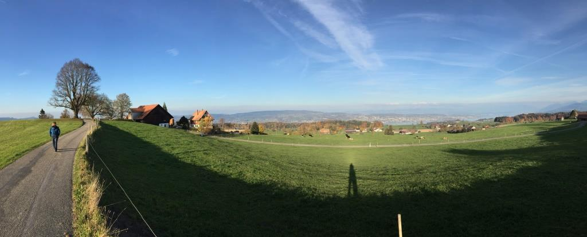
Haben Sie Fragen
Herzlichen Dank für Ihre Aufmerksamkeit!

